Slide 1
图像直方图增强
姓名
胡世成
学 号
2252201

Slide 2
目录
01
数据集与图片格式
BACKGROUND AND MEANING
02
Resize策略
METHODS AND IDEAS
03
直方图增强分析
CASES AND DIFFICULTIES

Slide 3
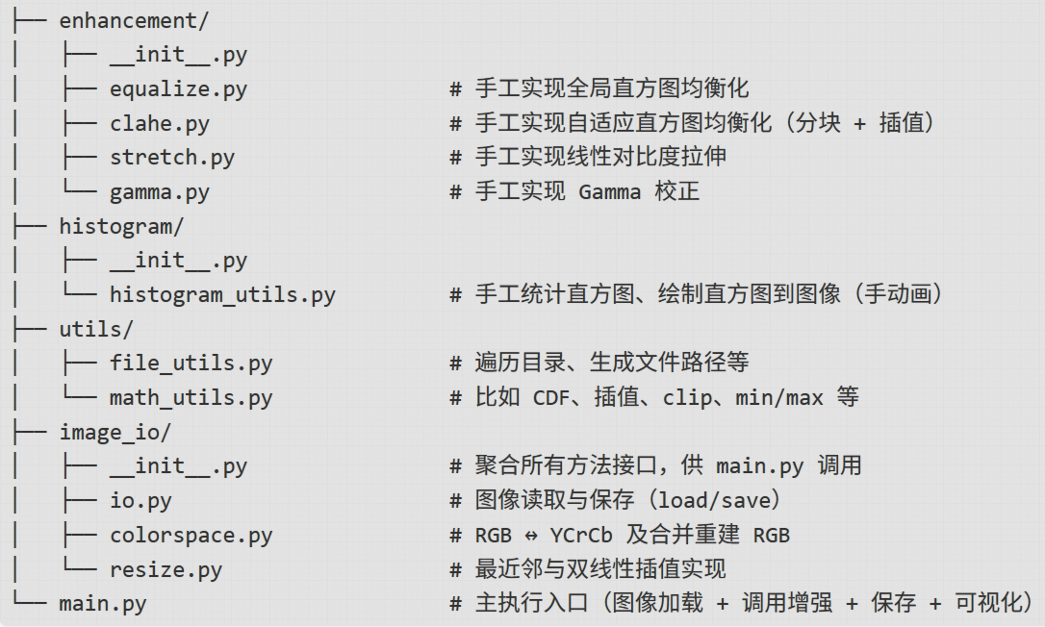
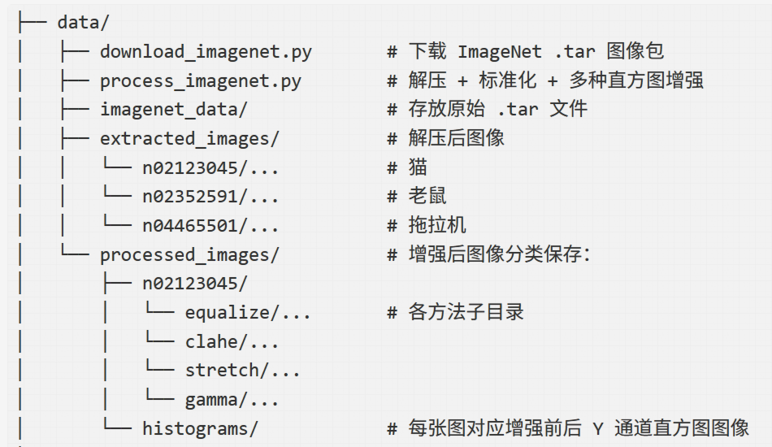
00
项目一览
Notes:
背景部分：
“动漫超分辨率面临两大挑战：一是传统方法直接套用真实照片的SR技术，忽略动漫的线条和色彩特性（指向Figure 2）；二是现有数据集包含冗余视频帧，训练效率低下。”
意义部分：
“我们的工作首次从动漫生产角度优化SR流程，例如通过I帧筛选减少数据冗余，并设计双分支损失解决色斑问题（指向Figure 1）。这不仅提升观看体验，还能帮助修复经典作品，推动NPR领域研究。”

Slide 4
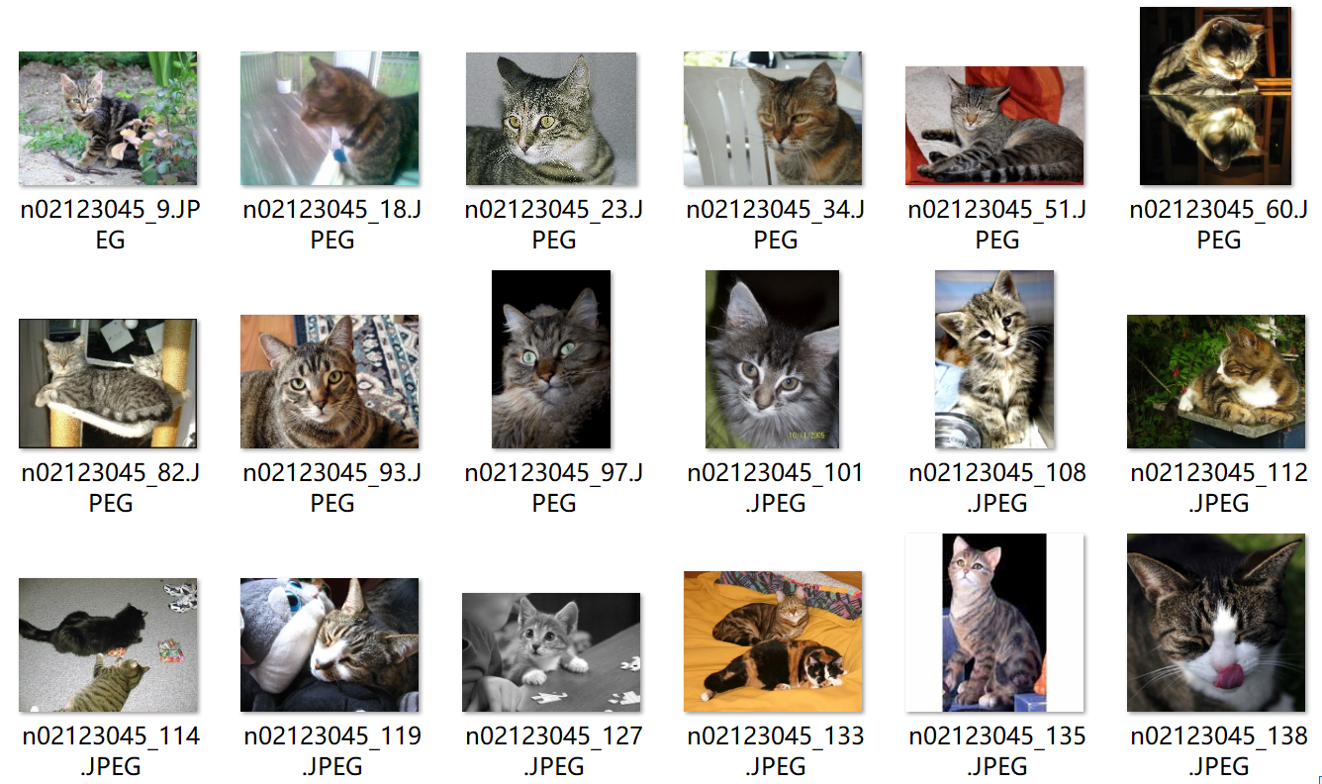
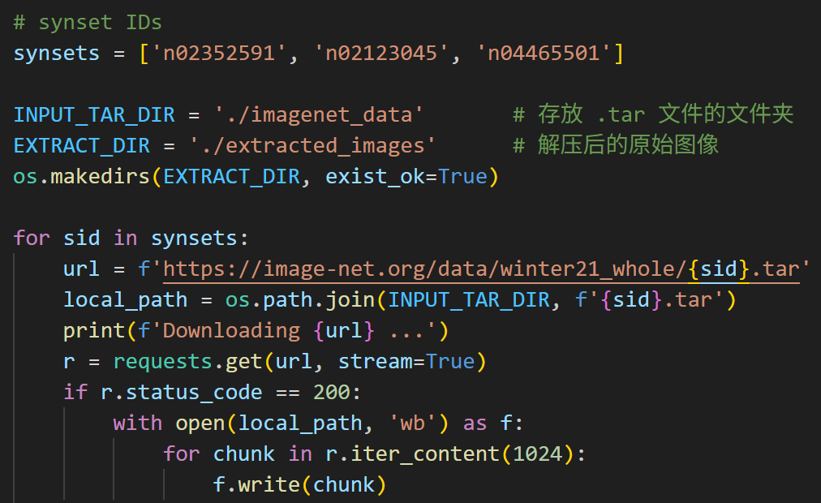
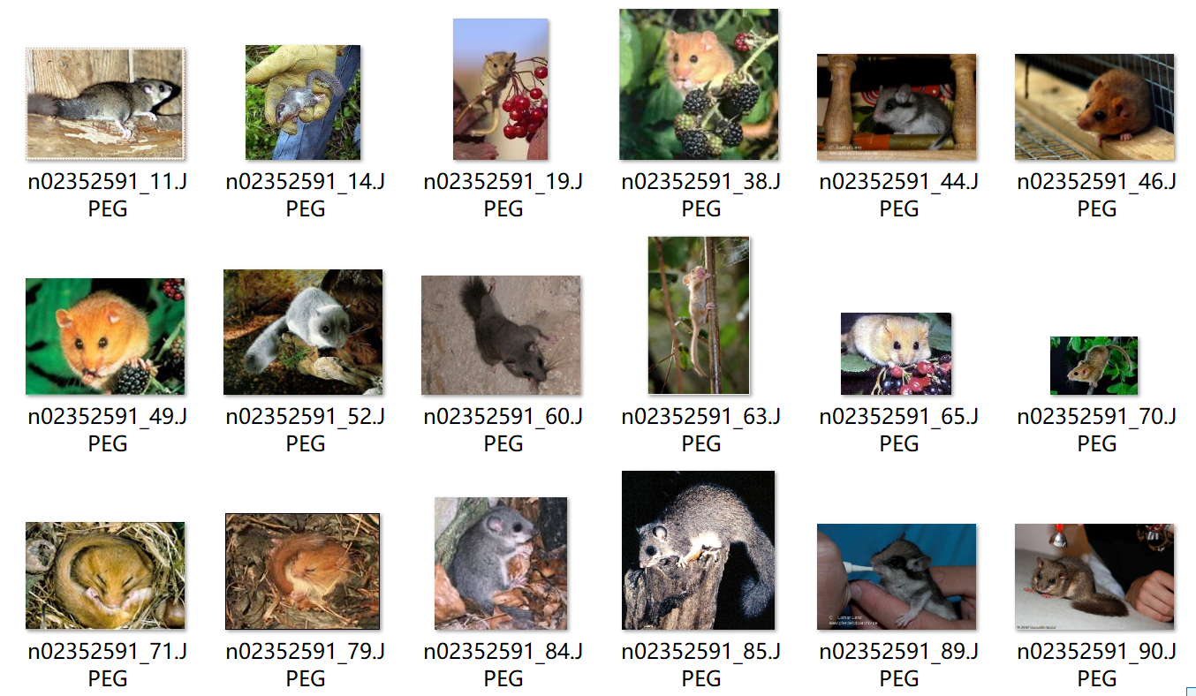
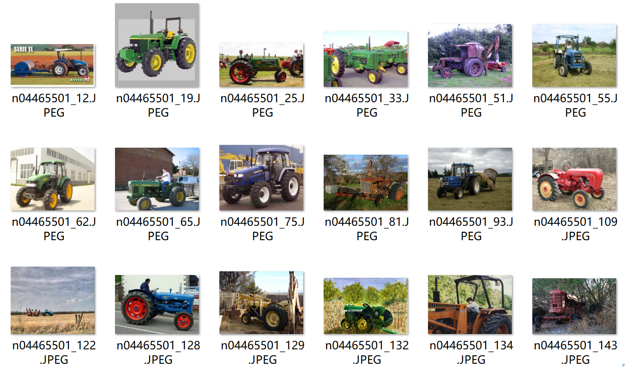
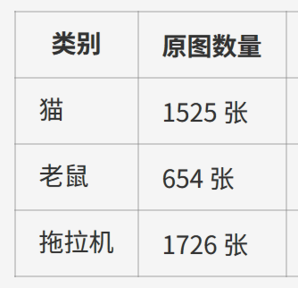
01
数据集与图片格式

Slide 5
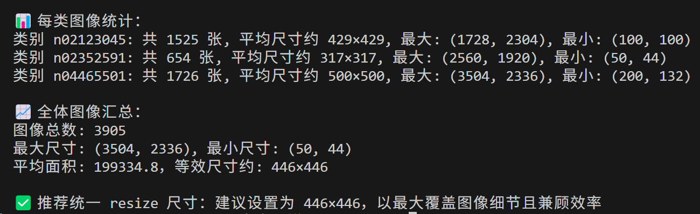
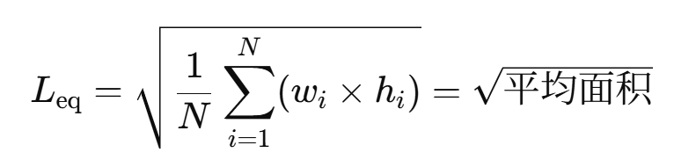
对长宽比例无偏性
体现图像能量尺度
01
数据集与图片格式

Slide 6
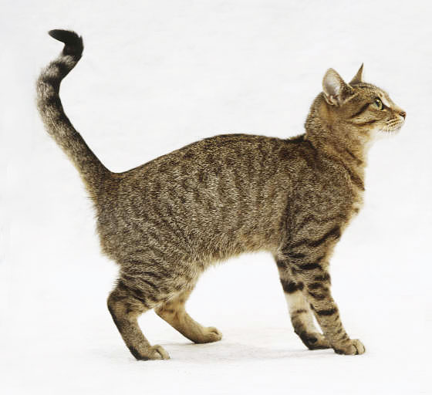
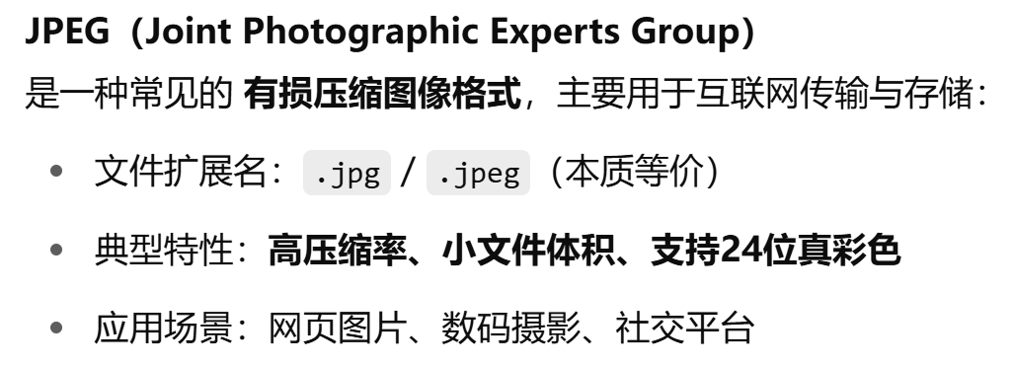
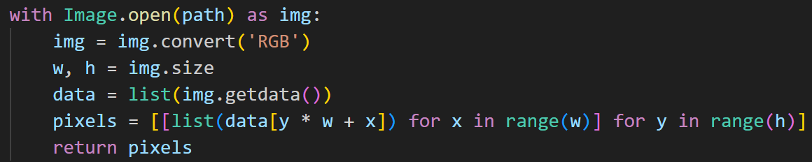
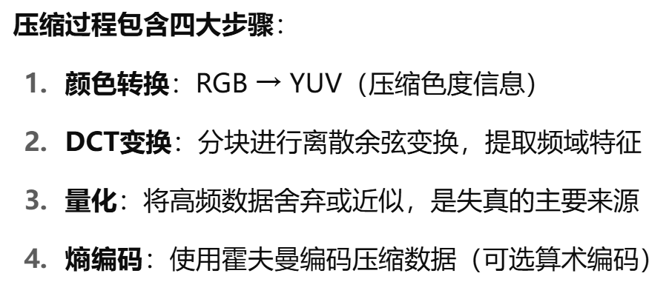
01
数据集与图片格式
4:2:2
8x8个Block
浮点数映射为整数

Slide 7
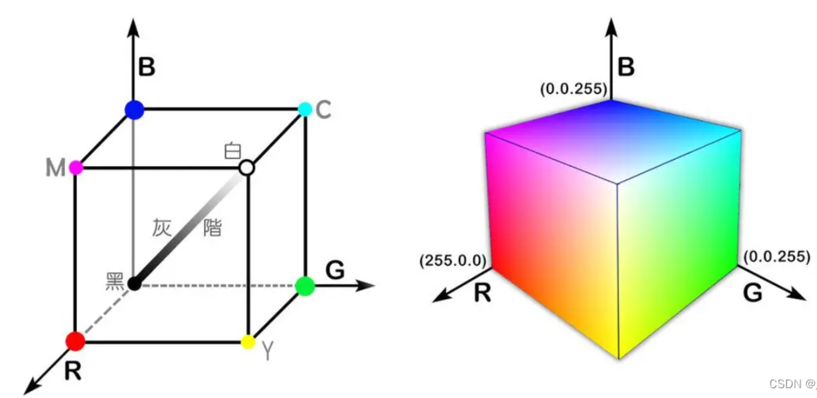
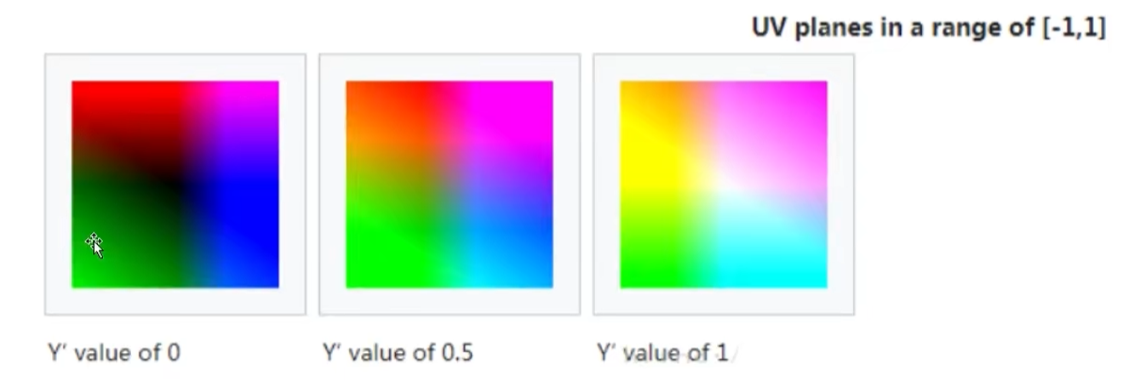
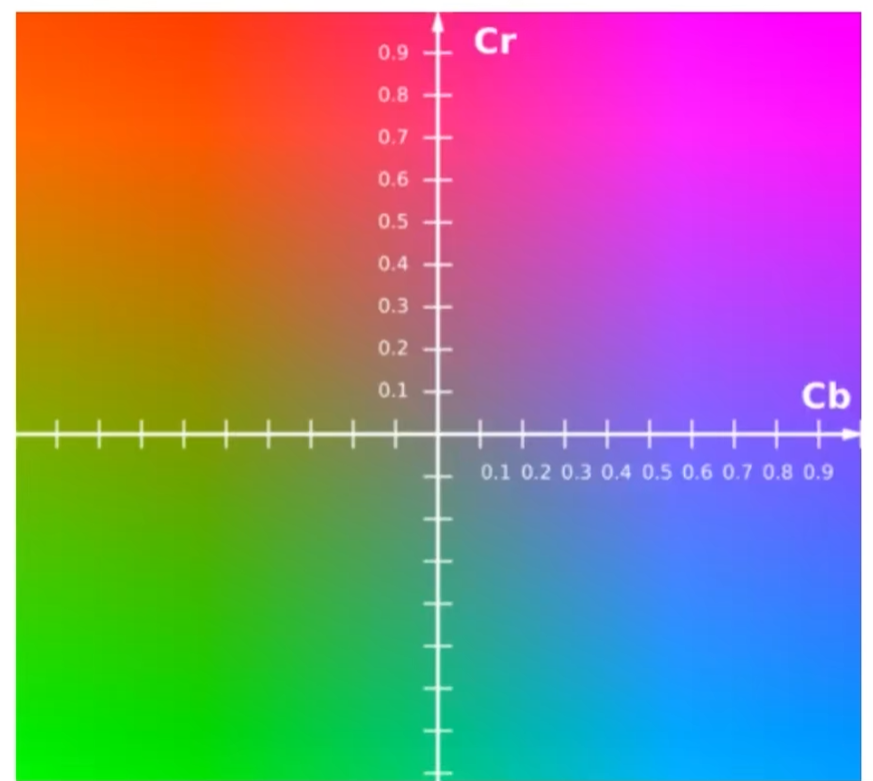
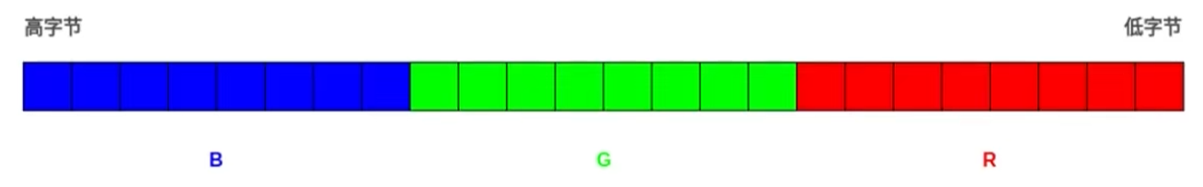
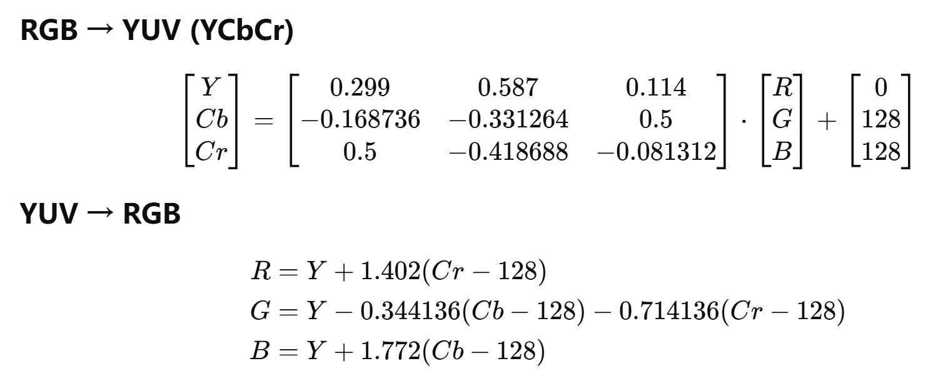
01
数据集与图片格式 —— RGB vs YUV

Slide 8
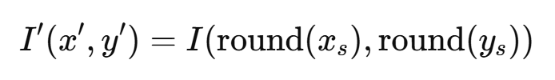
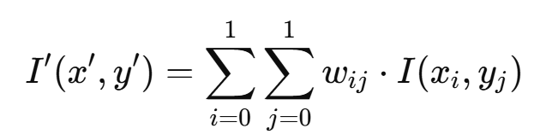
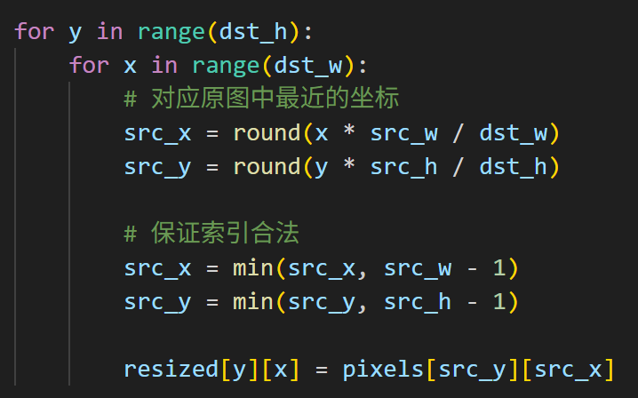
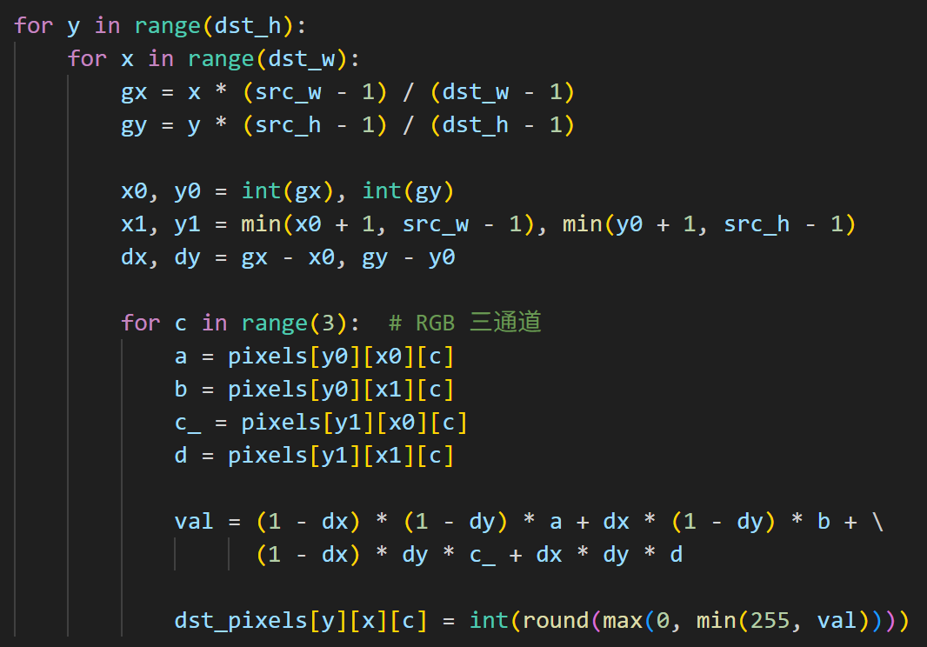
02
Resize策略
最近邻插值
双线性插值

Slide 9
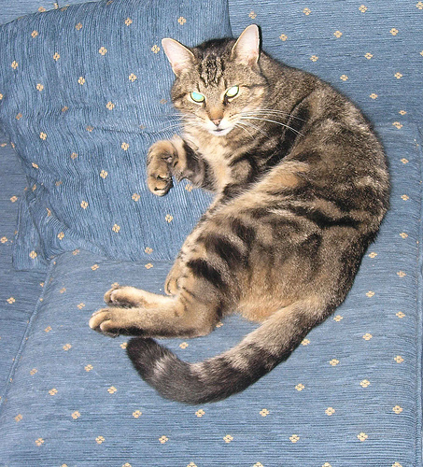

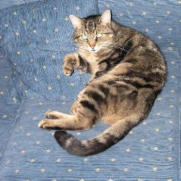
02
Resize策略
原图
最近邻插值
双线性插值
453 x 500
256 x 256

Slide 10

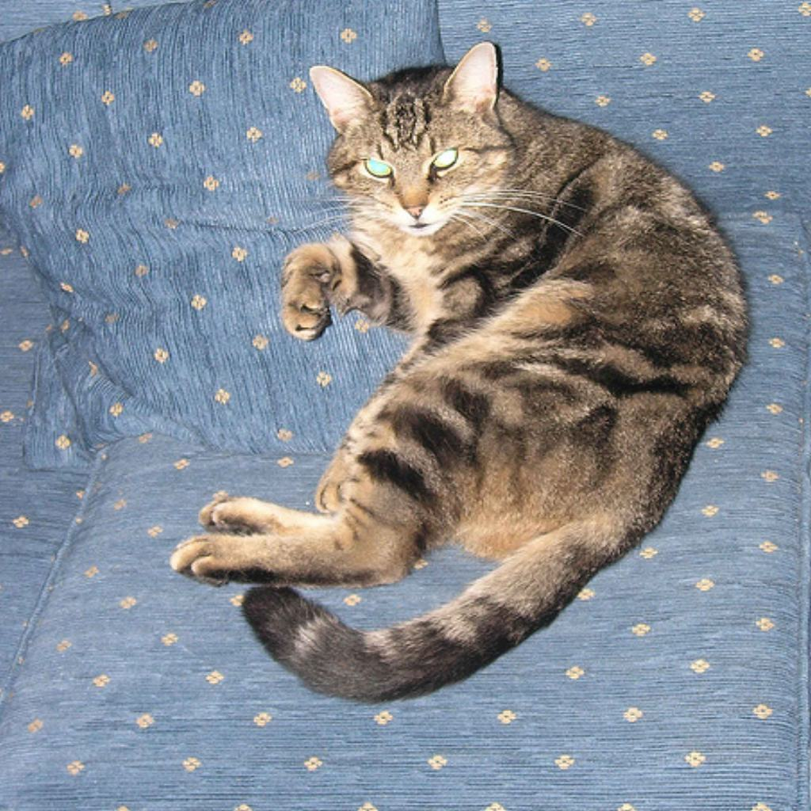
02
Resize策略
原图
最近邻插值
双线性插值
453 x 500
1024 x 1024

Slide 11
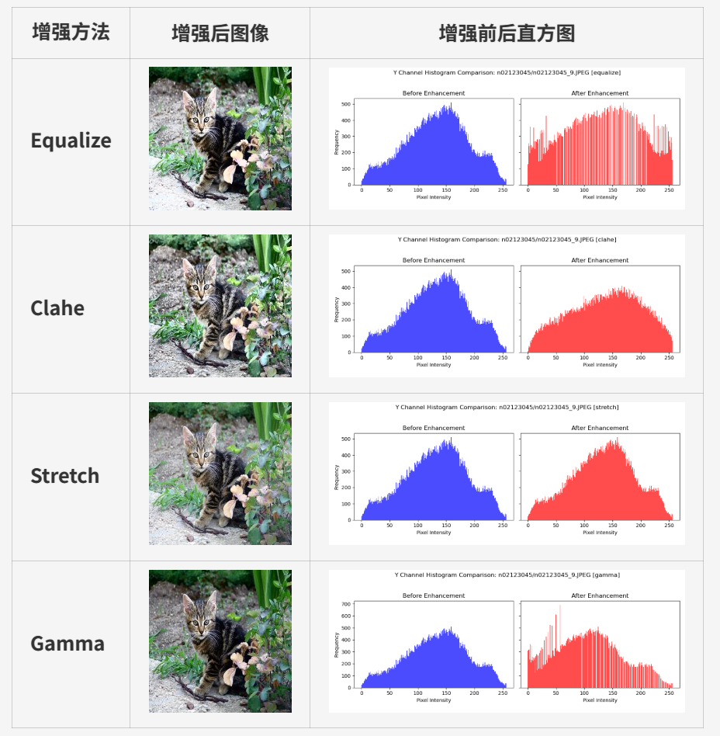
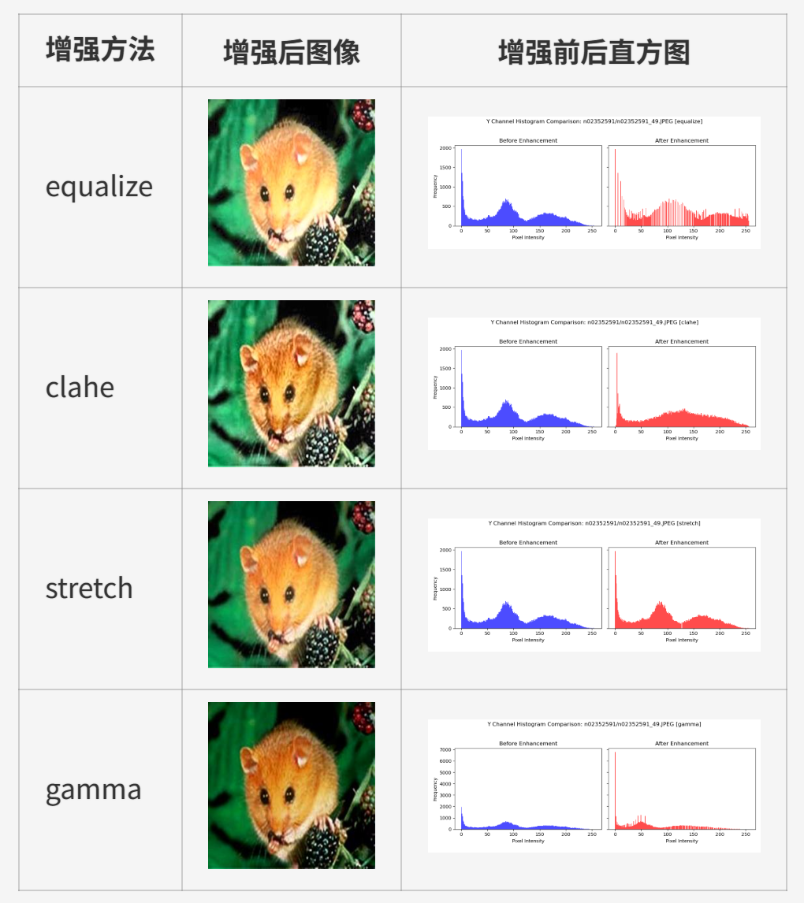
03
直方图增强分析

Slide 12
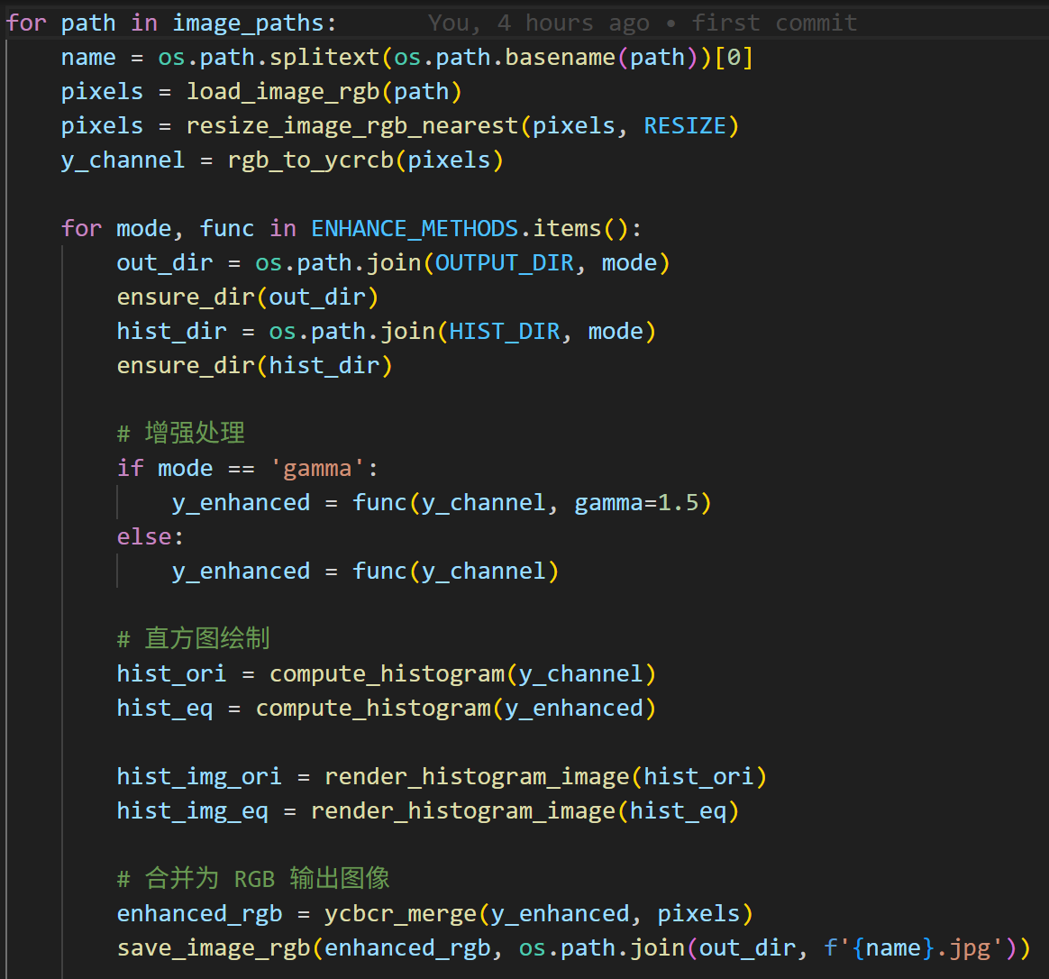
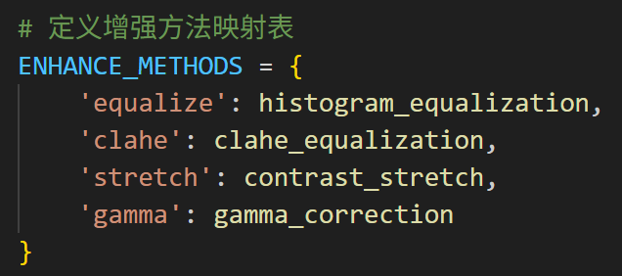
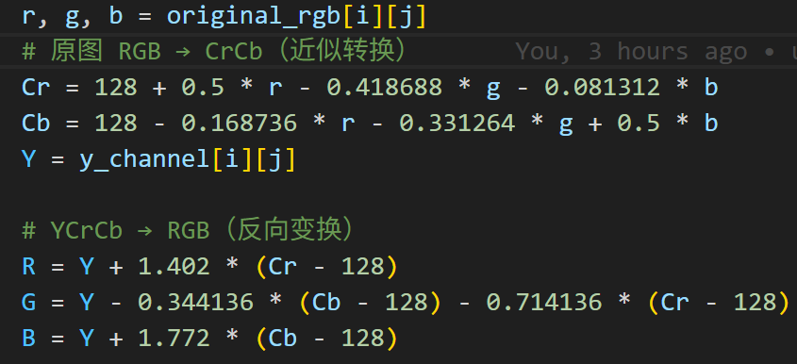
03
直方图增强分析
RESIZE
ENHANCE
MERGE

Slide 13
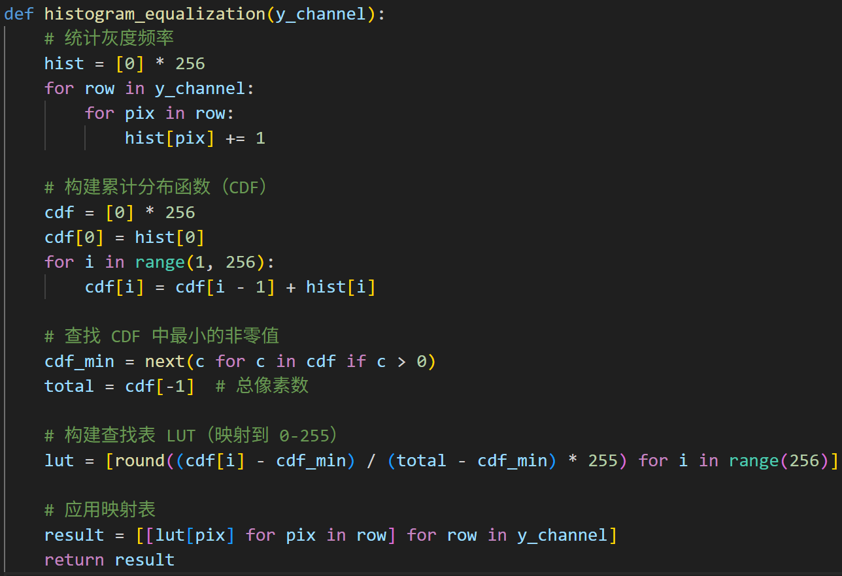
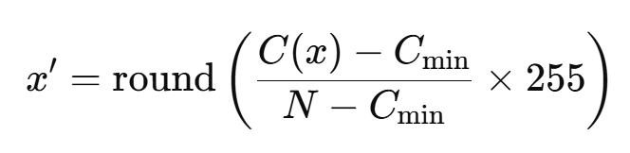
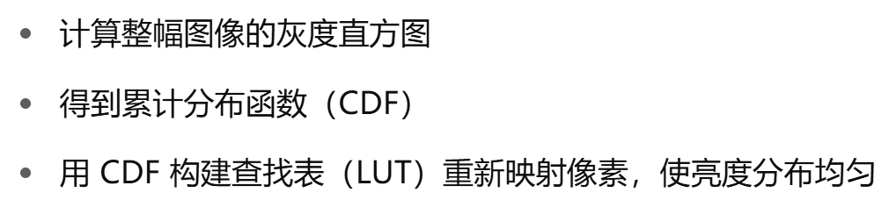
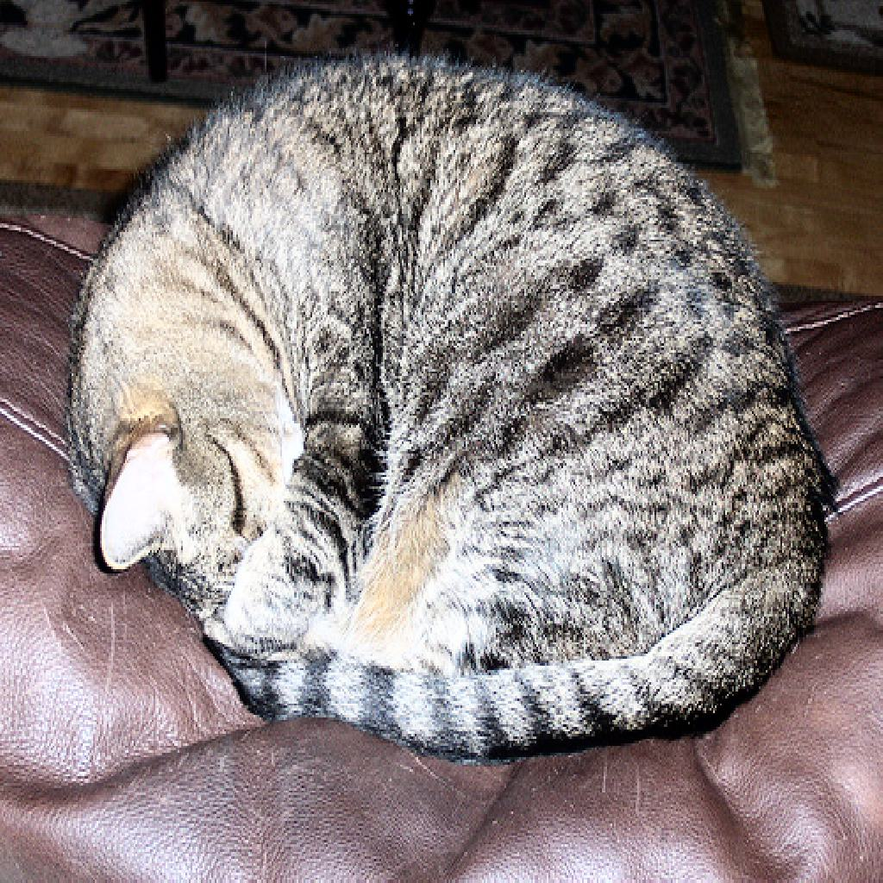
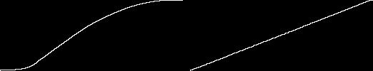
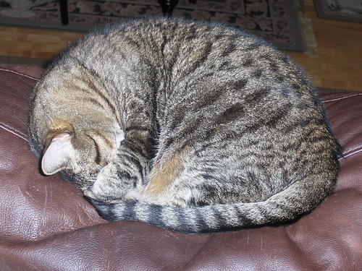
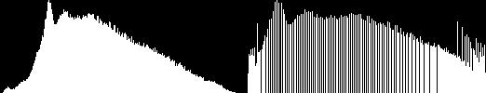
03
直方图增强分析
1. 全局直方图均衡化（Equalization）

Slide 14
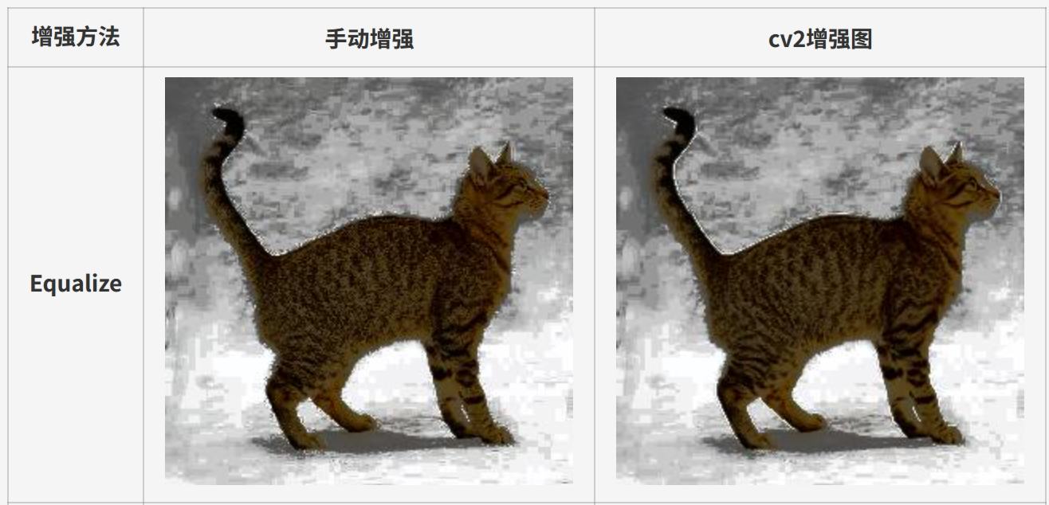
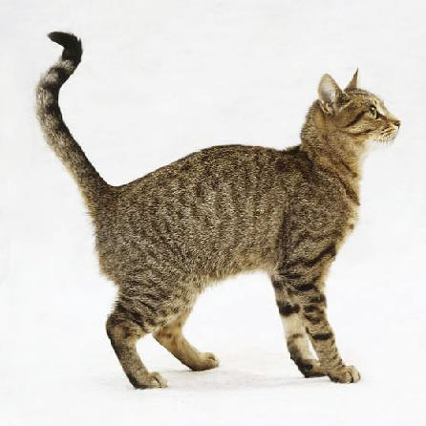
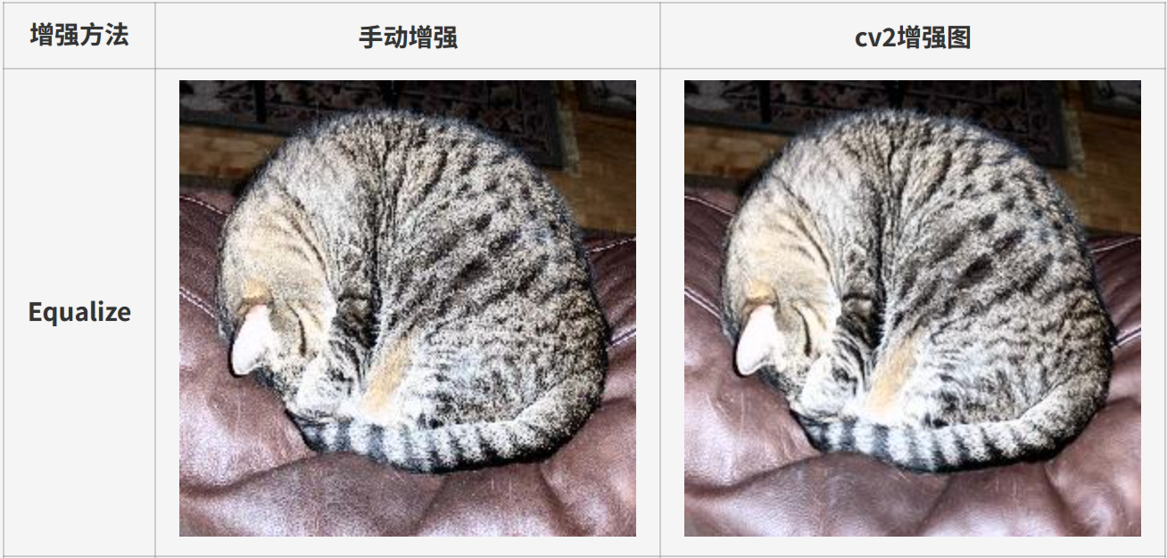


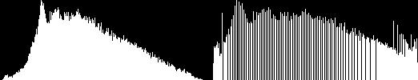
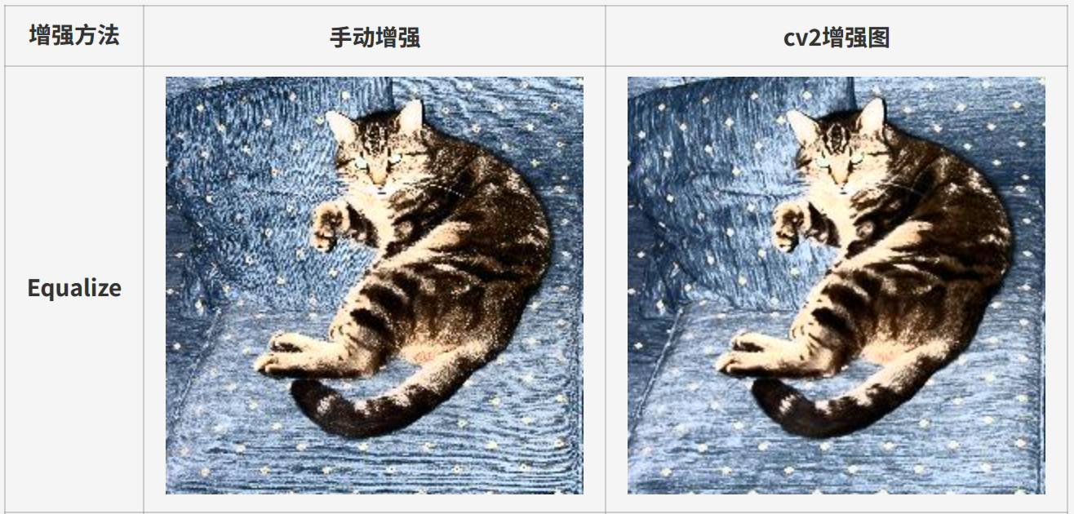


03
直方图增强分析
1. 全局直方图均衡化（Equalization）

Slide 15
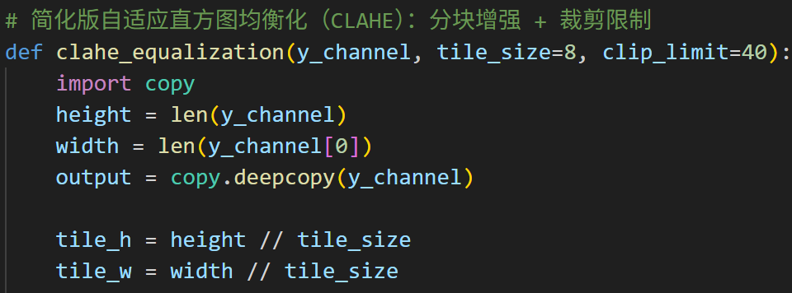
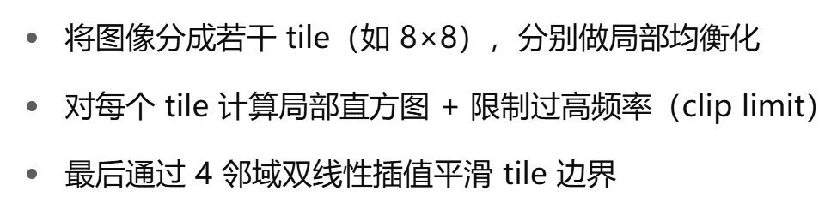
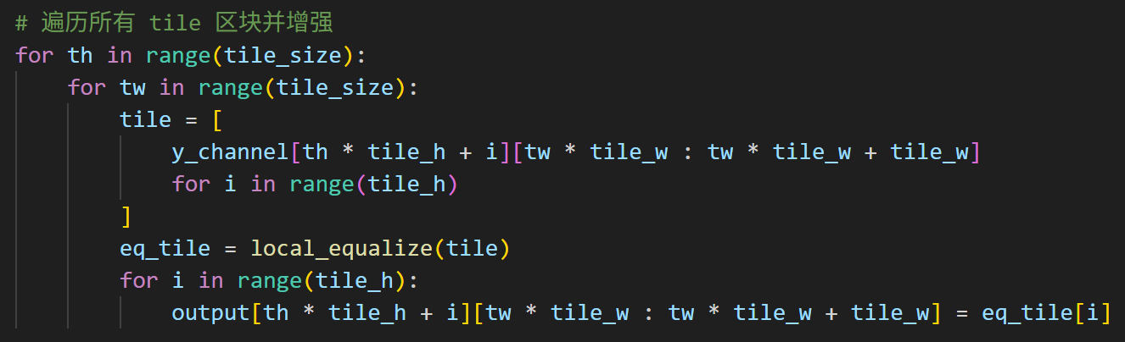
03
直方图增强分析
2. 自适应直方图均衡化（CLAHE）

Slide 16
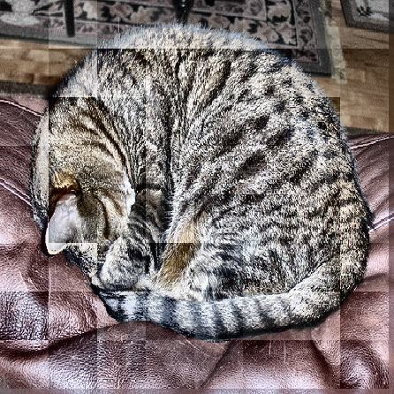
03
直方图增强分析
2. 自适应直方图均衡化（CLAHE）

Slide 17
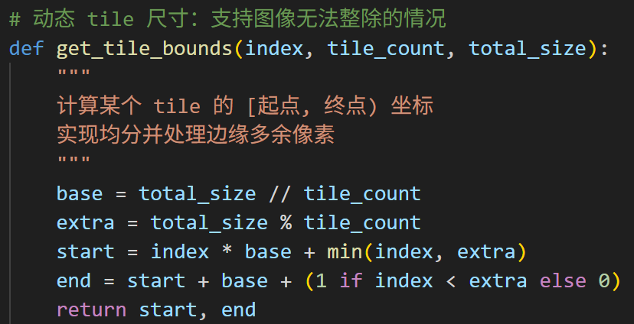
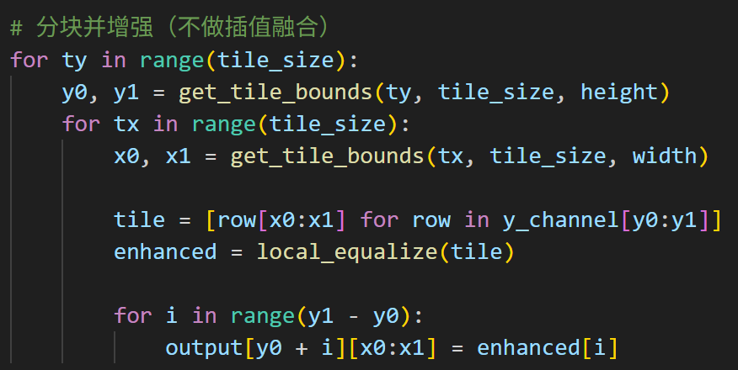
03
直方图增强分析
2. 自适应直方图均衡化（CLAHE）

Slide 18
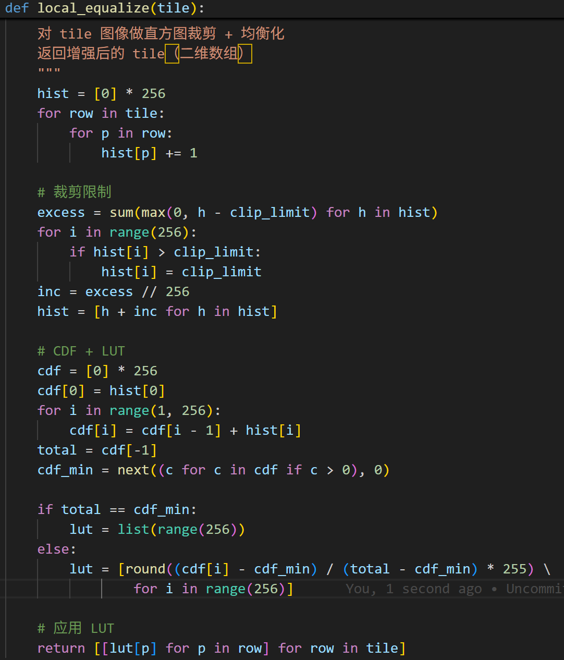
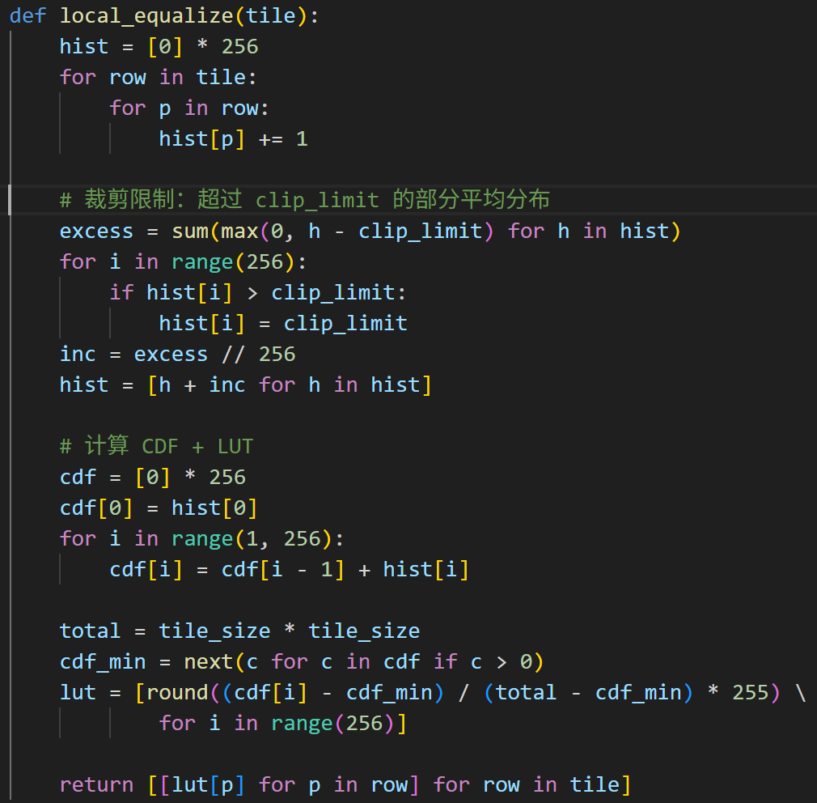




03
直方图增强分析
2. 自适应直方图均衡化（CLAHE）

Slide 19



03
直方图增强分析
2. 自适应直方图均衡化（CLAHE）

Slide 20



03
直方图增强分析
2. 自适应直方图均衡化（CLAHE）

Slide 21





03
直方图增强分析
3. 线性对比度拉伸（Stretch）

Slide 22









03
直方图增强分析
4. Gamma 校正（Gamma Correction）
$$γ=1.5$$
$$γ=0.7$$

Slide 23
THANKS
感谢
姓名
胡世成
学 号
2252201

